Slide 1
整车MES解决方案
金蝶云 · 星空 产品方案部
智能制造

Slide 2






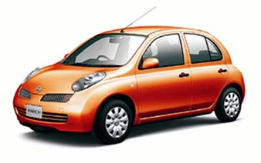



生产模型
订单
采购计划
经销商
供应商
整车物流
生产计划
顺序计划
主机厂
采购物流
车间看板
总装生产线
AGV
车间立体库
总装车间
物料配送
零部件仓库
PBS
顺序计划
零部件生产车间
成品仓库
顺序计划
焊装车间
顺序计划
涂装车间
厂内物流
冲压车间
WBS

Slide 3

客户面临的问题及解决对策
痛点1：计划准编制工作量大，顺序经常调整，导致生产组织困难
设置排产规则，系统根据车间特点自动排产
合理设置位置跟踪采集点，通过RFID、二维码扫描等多种方式，跟踪在制品位置，并进行物料的扣减和计算。
执行计划随时根据产能、人员组织情况、物料库存情况动态滚动。
物料配送（仓库、集配区、供应商），通过线上在制品位置变动情况，进行拉动指示。
痛点2：质量问题手工记录，追溯困难，质量问题统计方式不完善，对生产改善指导性不强
通过质量检测设备接入、质量问题标准化选择、触控设备输入等多种方式采集质量问题。
提供多种质量问题分类统计报表。
痛点3：未联网设备多，不能实时查看设备状态；生产过程数据不能实时查看，现场调度不及时
通过多种方式，把线上的自动化设备接入系统，在系统中实时查看设备运行状态。
实时采集在制品信息，并通过看板进行实时展示。
留存设备工艺加工数据，提供多种查询和统计报表。
痛点4：库存周转天数高
车间计划实现联动，下一车间的执行计划，根据上一车间的实际生产情况进行动态调整。
物料指示靠拉动，通过生产线的指定点位，动态指示物料配送。

Slide 4
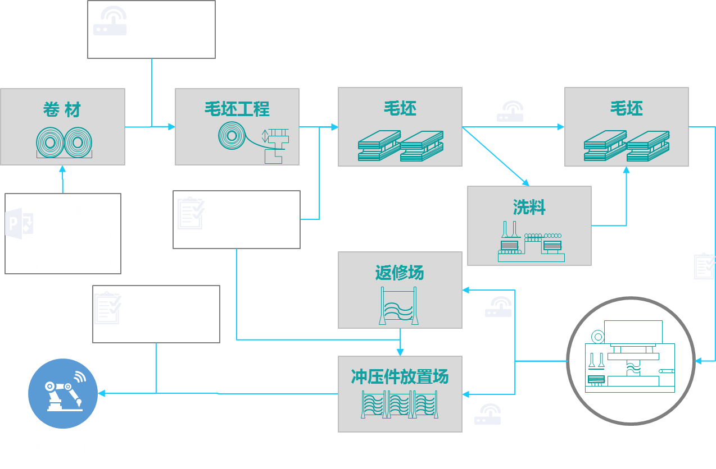
关注重点：冲压车间
关注点：
合理的计划编制，缩短 交货周期，减少库存周转天数
减少换模次数，提高设备利用率
板材、卷料、冲压件出入库管理
压机状态监控，冲压次数跟踪
质量管理

Slide 5
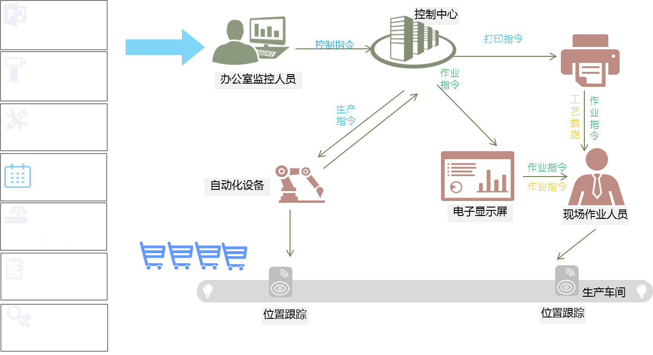
关注重点：焊装车间
关注点：
保证涂装生产，减少换车型；
通过多种方式及时指示工人和设备作业，防止错误操作，提高自动化效率；
生产设备实时监控，预防设备异常，提升设备利用率。

Slide 6


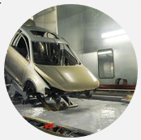
关注重点：涂装车间
全程实时跟踪车辆位置
机器人
机器人
前处理／电泳
密封胶
中 涂
上 涂
精 饰
WBS管控
焊装车间
总装车间
计划管理
涂装计划下达
工艺管理
车型/涂色指示
设备管理
机器人
关注点：
保证总装生产，减少换颜色
实时跟踪车辆位置，监控生产队列，减少人工扫描效率低，易出错，持续投入大的弊端。

Slide 7





关注重点：总装车间
PBS
总装
零件安装指示
同步供应商
作业指示Point
同步供給指示
运输
XXXXXX
搬入控制
通过信号
搬出控制
通过信号
XXXXXX
XX XXX
内饰入口
涂装工厂
当直計画 500現在予定 100現在実績 102現在差異 + 2累計差異 + 10
PBSIN
PBSOUT
④
分装指示信息
②
③
XXXXXX
XX XXX
通过信号
门等分装线
最终装配线
检测线
淋雨线
整车下线
当直計画 500現在予定 100現在実績 102現在差異 + 2累計差異 + 10

Slide 8



建设重点
冲压车间
焊装车间
涂装车间
总装车间
车间管理
MES 系统
月周日计划
计划管理
生产实绩
设备管理
质量管理
BOM
ERP系统
PDM系统
生产实绩
物料拉动
生产指示
WBS/PBS
统计分析
物料配 送指示
机运指示
机运实绩
停线记录
生产 实绩
生产指示
生产实绩
工艺加工数据
WMS系统
AVI
ANDON
PLC

Slide 9
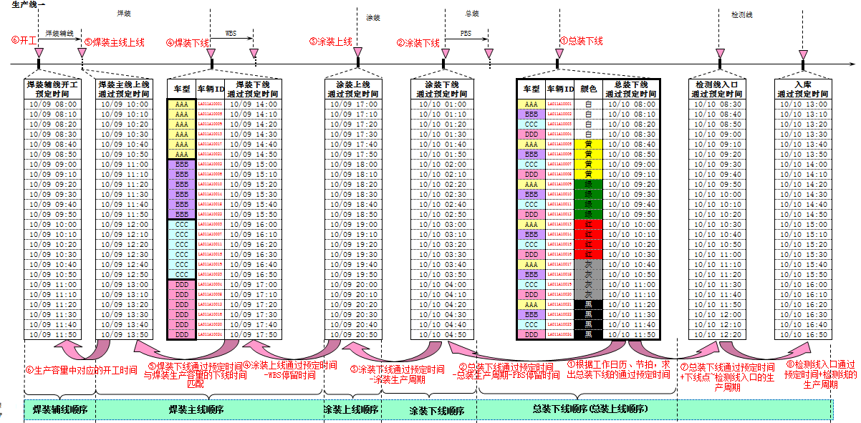
计划管理：总装下线拉动式计划，各车间协同生产
总装下线拉动式排程，车间关联计划，提高计划的联动周期及时效性，计划精确到每一台车上线、下线时间
计划业务规则（优先级、标准产能、库存等）参数化、数字化，计划精确到每一台车上线、下线时间
计划动态滚动，计划及配置发生变化时，物料的配送进行对应的变化，保证主线计划的需求。
计划状态实时跟踪，及时了解计划执行情况
考虑焊装库存、共模原则
冲压
焊接
涂装
总装
库存
WBS
PBS
同车型组合
一定数量的同颜色车组合
生产顺序和节拍
客户订单时间
均衡化、平准化原则

Slide 10
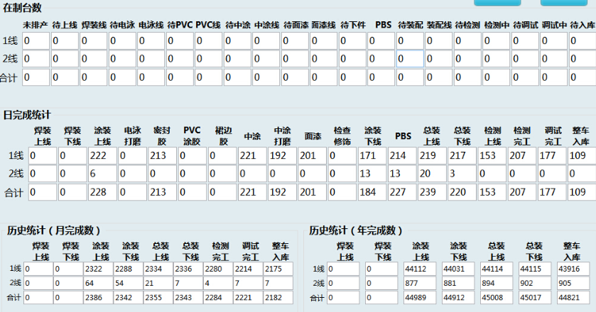
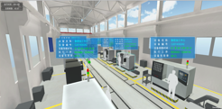
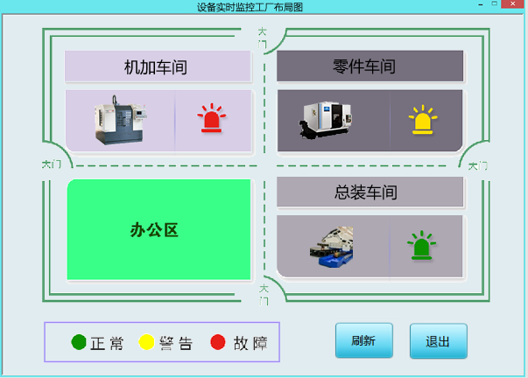
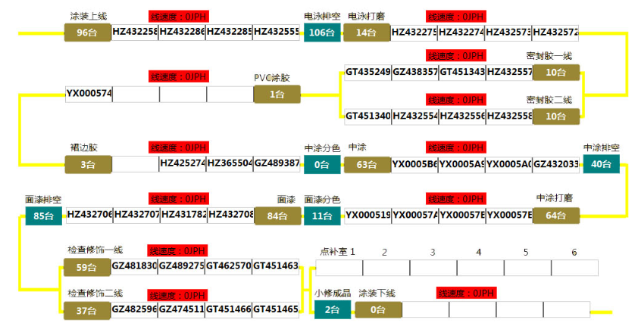


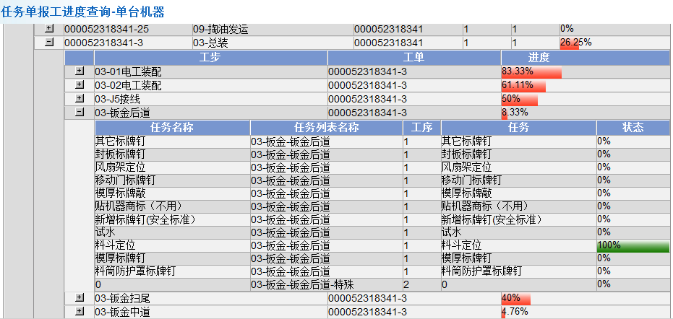


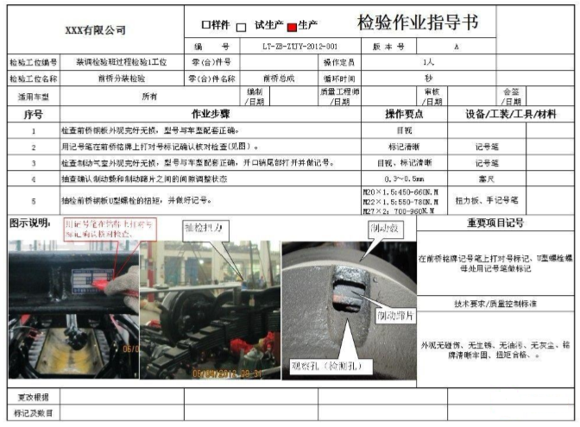




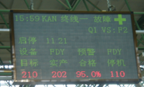


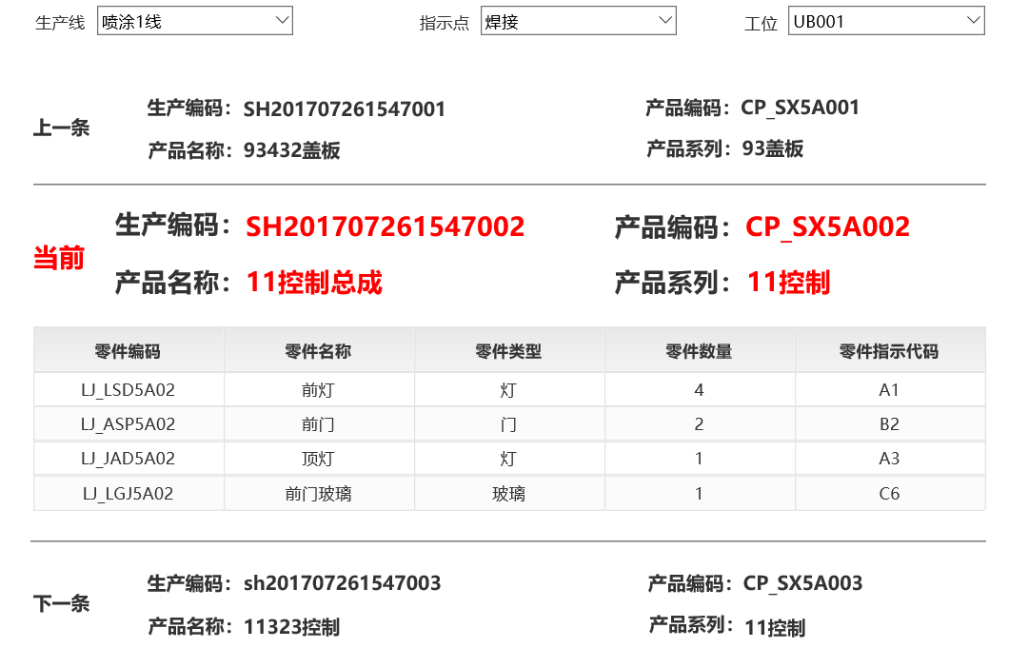
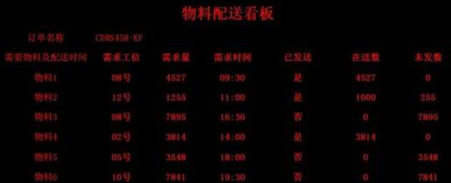

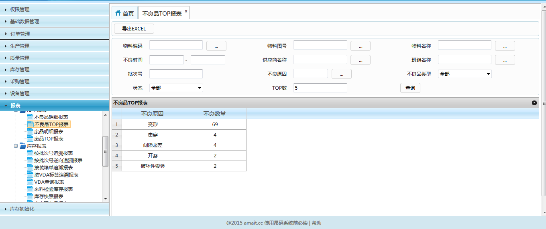
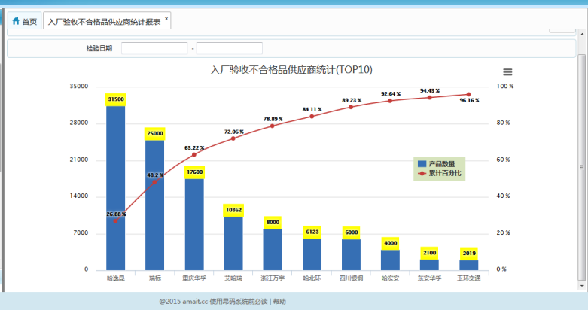
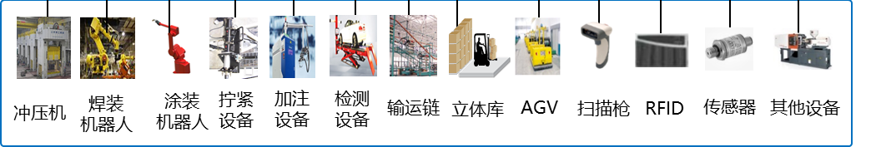


生产过程透明化管控，提升现场管控能力
车间/产线/工位现状
PC端
移动端
管理层
计划执行
车辆位置信息
报表分析
信息通讯
提供制造信息
(实时状况/统计数据)
设备状态
异常报警
数据汇总
质量现状
物料追溯管理
实时数据采集
实现对生产过程中人、机、料、法、环信息的自动采集，整合制造数据，并进行数据实时展现，使操作人员、管理者能够及时了解到生产现场第一手信息，清晰的了解到实际生产状况。
生产准备
工位1
……
工位2
工位N
下线工位
生产线
……

Slide 11
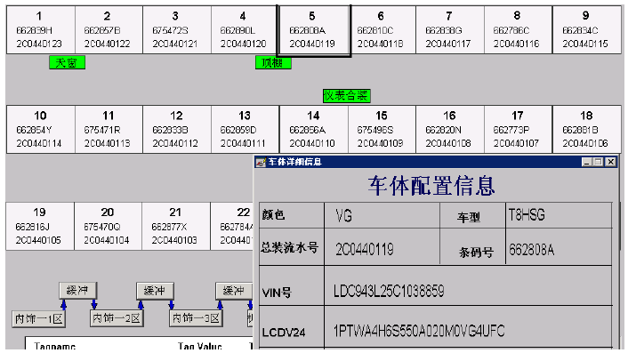


车辆实时跟踪，生产进度实时管控
通过条码扫描或RFID方式读取车身VIN码，确定车辆位置，实现每台车辆从焊装上线到总装下线全过程跟踪管理，实时掌握车辆加工及流转状况。
实时监控生产进度，包括在线车辆数、下线数、计划完成数等。
实时监控车辆队列，并支持对车辆拉入、拉出、报废等操作。
计划数
100
计划累计
250
完工数
102
上线自动识别/扫描，开工
差异数
2
差异累计
10
下线自动识别/扫描，报完工
实绩看板
实绩点扫描/自动识别，获取车辆过点信息
工位1
……
工位2
工位N
工位N
下线工位
……

Slide 12


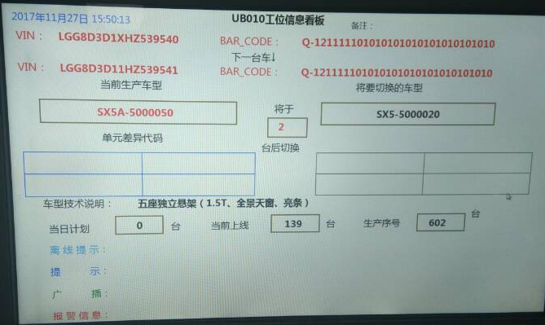
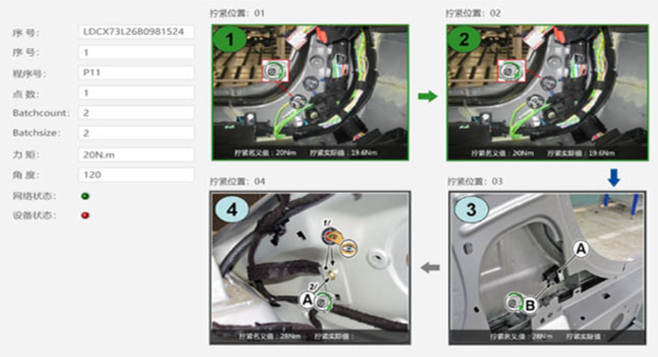
生产指示及防错:
以精确指示，驱动设备和工人的精准制造，提升制造效率及品质
匹配当前车型及当前工序，实时展示电子作业指示文件，减少纸质文件打印、传递工作量，提高指示文件显示准确性、实时性和效率
可视化作业指示，规范操作流程，操作人员按指示操作，避免误操作、漏操作，提升操作效率，减少质量问题。
支持现场拧紧设备、加注设备、挤胶设备等的防错功能
精确指令下达：
对人、设备下达操作指示，
在准确的时间准确的做事。
时间遵守
顺序遵守
在制过程质量控制
操作员指示：
看板显示操作指示
防止安装错误
机器人指示：
每１台的指令
正确时间
正确内容
生产系统

Slide 13
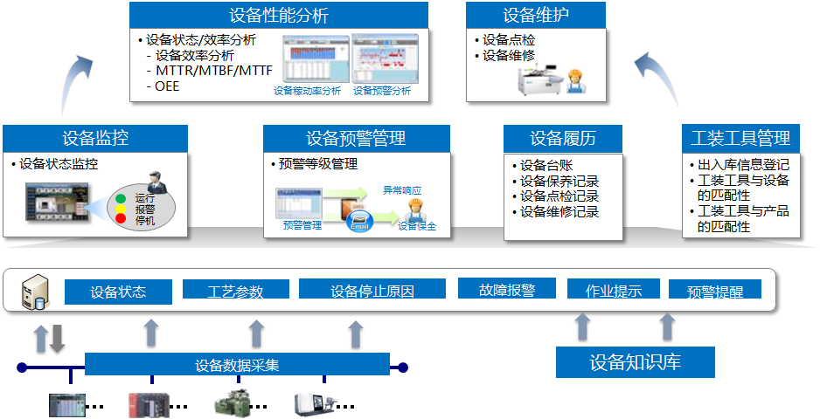
设备管理：全方位跟踪管理，提升设备利用率
设备始终处于可控状态，结合先进的预防管理，保障设备安全运行，预防突发事故影响生产。
设备状态及加工参数实时监控，设备故障实时响应，提升异常响应速度，减少设备故障时间，提高设备利用率。
设备定期维护管理，延长其使用期限，降低维护费用。
工装规范管理，保证良好应用状况

Slide 14
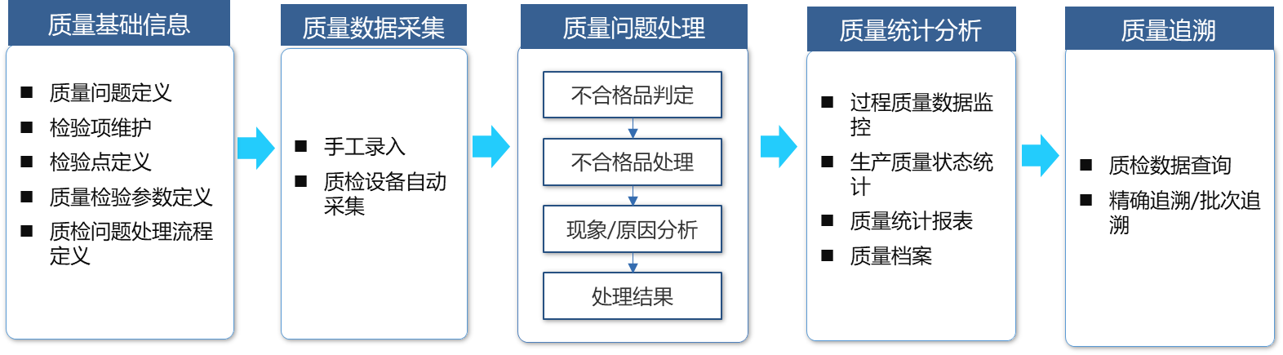
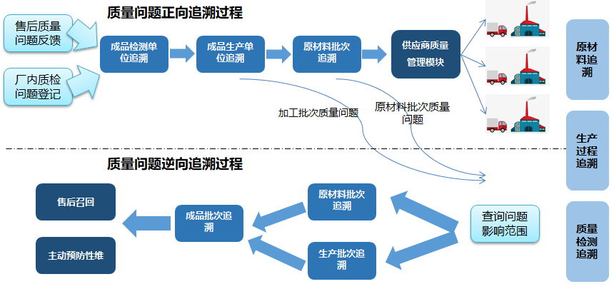
质量管理：生产过程质量管控，提升一次下线合格率
  采集生产过程各种质量问题、分析故障原因、及时处理质量问题，以直观图表方式对质量问题分类统计分析，帮助质量管理人员实现生产全过程质量管控，减少质量缺陷，提升产品质量。
  建立完备质量档案（包括：过程工艺数据、车辆装配信息、测试数据、关键零部件信息等），实现质量问题正向、反向追溯，提升服务水平，提高客户满意度。

Slide 15

关重件绑定，实现精确追溯
实现生产过程中关重件（如发动机、变速箱）与车辆VIN码一一绑定，有效防止错装，支持通过VIN码查询重保件条码，同时支持通过重保件条码查询VIN码，实现精确追溯。
②扫描关重件条码
③判断是否正确物料
Y
①扫描/识别车辆VIN码
④VIN码与关重件序列绑定
工位1
……
工位2
工位N
工位N
下线工位
……
关重件工位

Slide 16
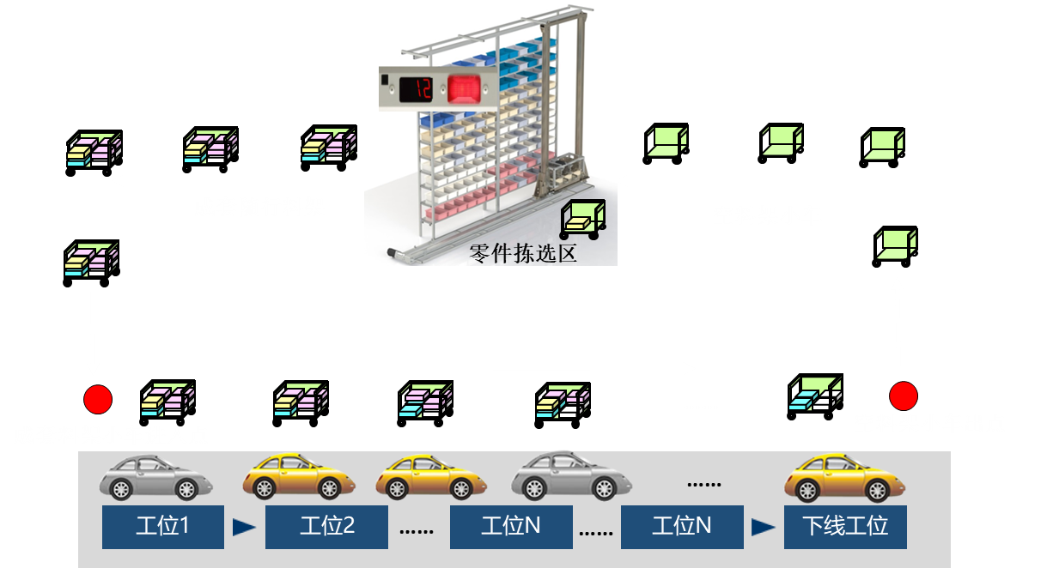
物料拉动：准时化的线边物料拉动，避免缺料等待
顺序拉动
（大件、专用件）
安全库存拉动
（标准件）
成套拉动
根据实际生产队列，产品经过提前工位触发物料拉动指令，进行物料配送。
设定库存安全库存
实时监控线边物料库存值，过点根据BOM自动扣减库存
低于安全库存值自动产生物料需求
根据生产顺序、生产节拍、提前期配送满足某一设定时间段连续生产需求的物料。
适用于汽车制造的SPS成套供应模式
不同物料类型配置不同配送方式，保证物料以优化的方式供给线边，提升物料配送效率、准时率，降低库存占用
实现混线生产线上不同型号产品供应不同物料，有效防止错装
扫描出入库，提高仓储效率及准确性
物料准时配送至线边，避免缺料造成的等待、停线

Slide 17
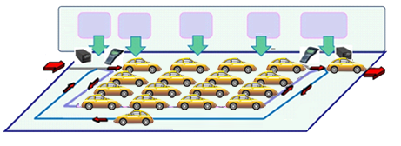
RC路由管理（WBS/PBS管理）
  根据生产计划和车辆的优先级对车辆进行排序，制定车辆的搬入计划；
  在搬入过程中，根据PBS缓冲区内各车道上车辆台数控制进入车道的车辆数量。
  为了防止缺件的车辆进入总装线，将缺件车辆暂时停留在PBS区域，等到零部件全部备齐后，再投入到总装生产线
  WBS及PBS排序模块分别按照涂装生产及总装生产顺序要求，对车辆进行自动排序。
  控制及管理车辆储区及储位，保证车辆以一定的顺序搬入搬出
实车
确认
搬入
控制
通过
信号
搬出
控制
作业指令
涂装车间
总装车间
PBS

Slide 18
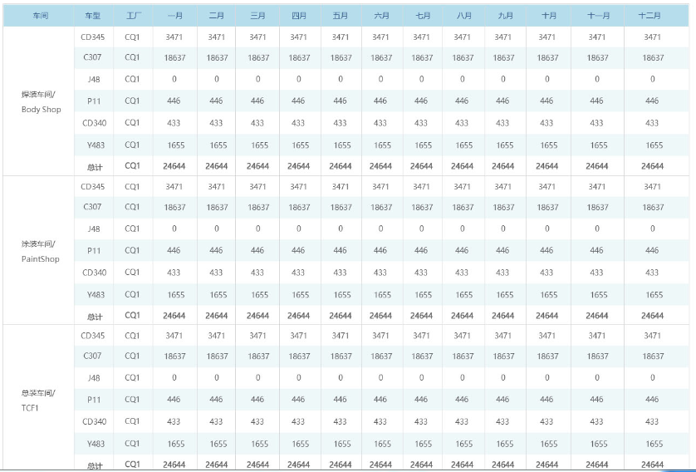
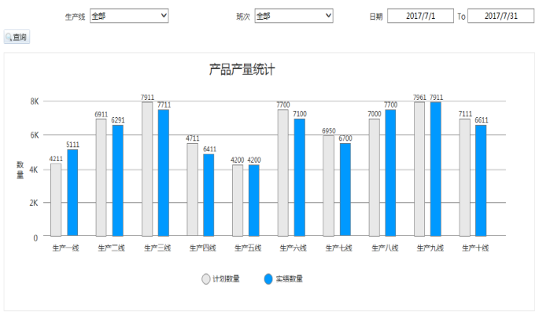
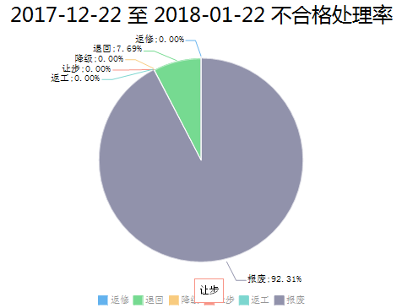
统计分析报表：以数据支撑决策
提供多维度图形化统计分析报表以及客户化定制报表，为管理层决策提供可视化数据支撑，实现全透明的决策支持，提升决策科学性、合理性、及时性。协助分析出提高生产效率的关键点所在，进行生产过程的改进，提高整个生产线的工作效率。
生产报表
质量报表
日/周/月产量报表
订单完成情况报表
计划遵守率
时间遵守率
JPH统计
……
质量问题分布
一次合格率
产品良率
报废率
……
设备报表
其他报表
设备性能分析
设备稼动率（OEE）
停线时间统计分析
停线原因分析
……
……

Slide 19
系统集成：面向多业务、多层次、多角色的信息系统集成
ERP
MES
PLM系统
BOM
生产计划执行
生产监控
计划管理
设备监控
物料监控
整车监控
质量监控
工作日历
高级排程
计划获取
计划下达
缺件预警
供应链系统
现场质量参数
实现从生产计划下达到执行的数据贯通，消除业务、信息孤岛，打通企业信息流，实现系统间数据共享，多业务协同。
质量管理系统
看板管理
生产指令下达
生产控制
作业指示
标准作业书
生产信息
预警/报警
车辆信息
设备控制
生产指令
执行参数
生产执行
协同
AVI
ANDON
PMC
设备管理系统
物流系统
工控系统
信息反馈
信息指示
状态
指令
参数
状态
位置
车辆信息
能力模型
生产状态
执行情况
人
机
料
法
环
交互设备：手持机、看板，拧紧机
生产设备：机器人，轨道，数控机床，打码机
检测设备：电检，三坐标测量仪……
操作人员
管理人员
物料/配送
仓库/线边
生产模型
车间协同
供应链
厂内外物流

Slide 20
系统效益
生产效率
停工待料
装配作业目标时间
产品一次性合格率
单位产品缺陷数
产品交货期
线边库存准确率
入库时间
物料周转天数

Slide 21
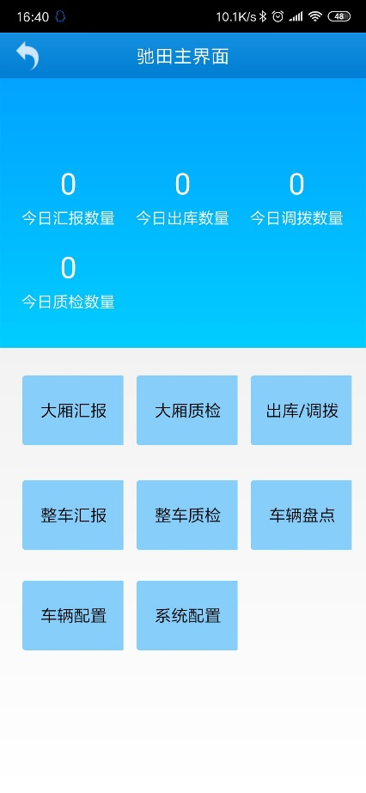
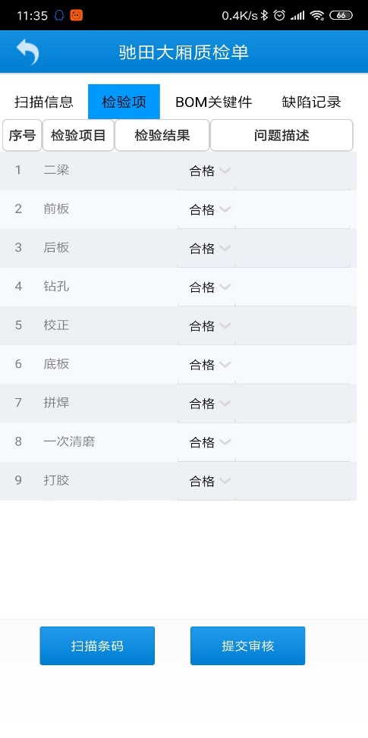
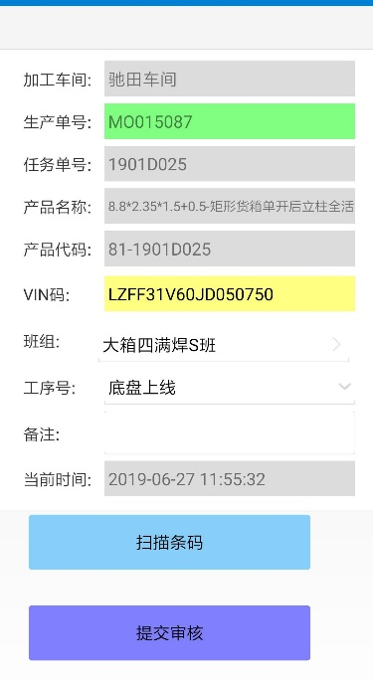
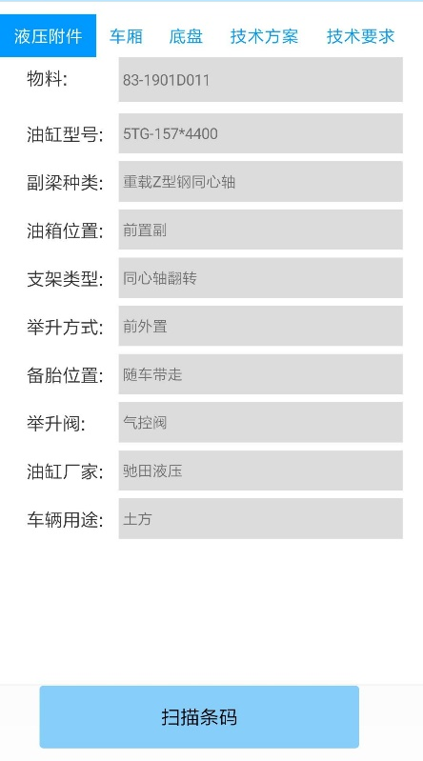
专用车生产现场应用
“二维码的运用使现场数据采集效率提升了100倍，有一个质的改变！”

Slide 22
Thank you!

